Slide 2

팀장: 최진우
팀원: 황제선, 김수현, 김은수, 최대근
OAB TENT
OAB TENT 대여 예약 사이트

Slide 3
INDEX
01 내용을 입력해주세요
02 내용을 입력해주세요
03 내용을 입력해주세요
내용을 입력해주세요
내용을 입력해주세요
내용을 입력해주세요
내용을 입력해주세요
내용을 입력해주세요
내용을 입력해주세요
04 내용을 입력해주세요
05 내용을 입력해주세요
06 내용을 입력해주세요
내용을 입력해주세요
내용을 입력해주세요
내용을 입력해주세요
내용을 입력해주세요
내용을 입력해주세요
내용을 입력해주세요

Slide 4
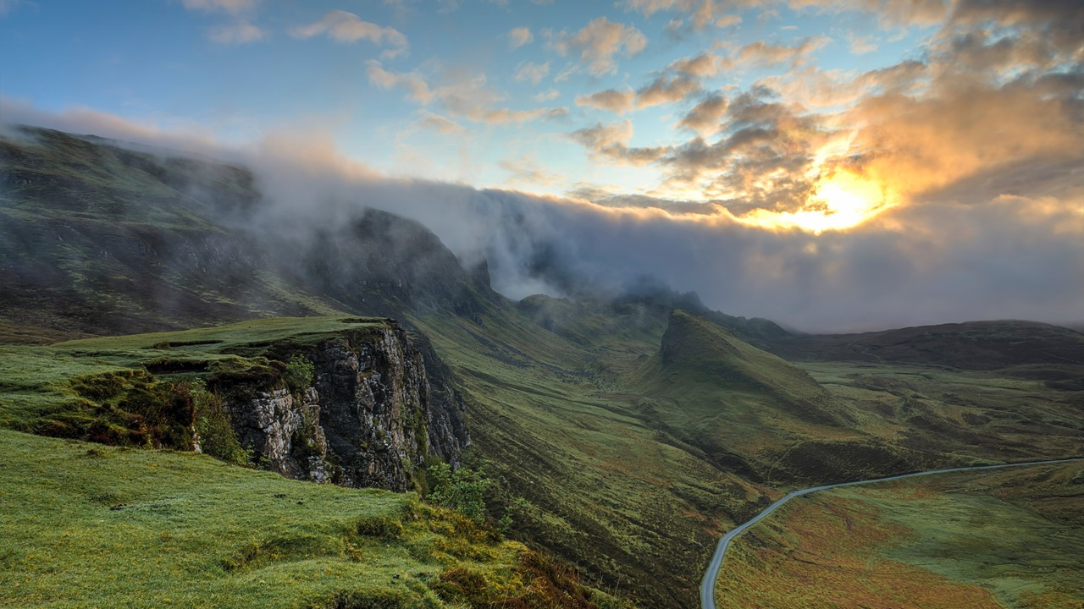
여기에는 내용을 입력해주세요
간지슬라이드
내용입력

Slide 5

여기에는
내용을 입력해주세요
여기에는 내용을 입력해주세요
여기에는 내용을 입력해주세요
여기에는 내용을 입력해주세요
여기에는 내용을 입력해주세요
여기에는 내용을 입력해주세요

Slide 6



SLIDE MAIN TITLE
SLIDE SUB TITLE
내용을 입력해주세요
내용을 입력해주세요
내용을 입력해주세요

Slide 7
THANK YOU!

